Slide 1
Актуальные вопросы защиты прав на безопасные условия труда
Астана, 28 ноября 2025 г.

Slide 2
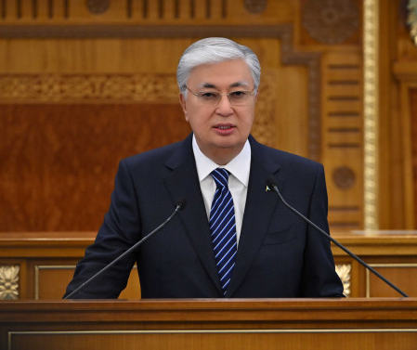
ПОРУЧЕНИЕ
…Крайне острой проблемой остается высокий уровень производственного травматизма. Правительству до конца года необходимо принять Концепцию безопасного труда до 2030 года
(Послание Главы государства от 1 сентября 2023 года)
Принципы политики обеспечения безопасного труда:
системное и постоянное улучшение условий труда
превентивность и сбалансированность на основе международных норм
ответственность и вовлеченность на основе социального партнерства
объективность и осведомленность на основе полного охвата достоверной информацией
объективность исходных данных об условиях труда и профессиональных рисках
28 декабря 2023 года Правительством РК утверждена Концепция безопасного труда РК на 2024-2030 годы, направленная на предупреждение и исключение профессиональных рисков на рабочих местах

Slide 3
















КОНЦЕПЦИЯ БЕЗОПАСНОГО ТРУДА В РЕСПУБЛИКЕ КАЗАХСТАН
на 2024-2030 годы
утверждена Постановлением Правительства Республики Казахстан от 28 декабря 2023 года № 1182
НАПРАВЛЕНИЯ РАЗВИТИЯ
СФЕРЫ ОХРАНЫ ТРУДА
МОДЕРНИЗАЦИЯ НАЦИОНАЛЬНОЙ СИСТЕМЫ УПРАВЛЕНИЯ ОХРАНОЙ ТРУДА НА ОСНОВЕ РИСК-ОРИЕНТИРОВАННОГО ПОДХОДА
«Будет внедрена модель интегральной ОПР, включающей данные о выполнении требований трудового законодательства, результатах оценки индивидуального профессионального риска, показателях ПТ и ПЗ…»
«Внедрение риск-ориентированного подхода предусматривает исключение процедуры аттестации производственных объектов…»
В цифровой карте предприятий будут отображаться результаты по интегральной оценке и распределению предприятий по степени риска…»
«Это потребует интеграции государственных информационных систем мониторинга условий труда и профессиональных рисков…»
ОПР
ОПР
ЭКОНОМИЧЕСКОЕ СТИМУЛИРОВАНИЕ МЕР ПО СНИЖЕНИЮ ПРОФЕССИОНАЛЬНОГО РИСКА
ОПР
РАЗВИТИЕ ПРОФЕССИОНАЛЬНЫХ КОМПЕТЕНЦИЙ И НАУЧНОГО ПОТЕНЦИАЛА В СФЕРЕ ОХРАНЫ ТРУДА
ОПР
ОПР (+ АПО)
ПОВЫШЕНИЕ ЭФФЕКТИВНОСТИ КОНТРОЛЯ И МОНИТОРИНГА В СФЕРЕ ОХРАНЫ ТРУДА
Количество действующих активных юридических лиц, тыс.
*96% малые и микропредприятия с перспективой внедрения упрощенной оценки
Целевой индикатор
Охват оценкой профессионального риска действующих активных юридических лиц, %
2025 2026 2027 2028 2029 2030

Slide 4
Международные стандарты социальной защиты лиц, пострадавших на производстве
Конвенция о вознаграждении рабочих (сельское хозяйство) 1921 года (№ 12)
Конвенции о компенсации работникам (несчастные случаи) 1925 г.(№ 17),
(профессиональные заболевания) 1925 г. (№ 18) , Конвенция о равенстве обращения (компенсациях при несчастных случаях) 1925 г. (№ 19)
Конвенция о стандартах социального обеспечения 1952 г. (№ 102)
Конвенция о пособиях в случае производственного травматизма 1964 г. (№ 121)
Каждое государство-член Международной организации труда гарантирует:
- гарантирует медицинское обслуживание;
- гарантирует денежные выплаты;
- принимает меры для предупреждения несчастных случаев на производстве и профессиональных заболеваний;
- создает службы восстановления трудоспособности;
- принимает меры для того, чтобы способствовать устройству инвалидов на подходящую работу.
2

Slide 5
ПРОИЗВОДСТВЕННЫЙ ТРАВМАТИЗМ (за 8 месяцев 2025 года*)
от 21 до 53%
от 35 до 100%
6,1%
3,4%
Снижение
несчастных случаев
Снижение несчастных случаев со смертельным исходом
Снижение несчастных случаев в разрезе регионов
Рост несчастных случаев в разрезе регионов
с 838 до 892 человек (по сравнению с 8 месяцами 2024 года)
с 117 до 113 человек (по сравнению с 8 месяцами 2024 года)
в Атырауской области – 100%, области Улытау на 50%, Актюбинской области – на 35%, г. Шымкент – на 55%
в области Абай - на 53%, ЗКО на 47%, г. Астана – на 21%
*По данным Комитета государственной инспекции труда Министерства труда и социальной защиты населения Республики Казахстан
3

Slide 6






ПРОИЗВОДСТВЕННЫЙ ТРАВМАТИЗМ: ОСНОВНЫЕ ПРИЧИНЫ
Основные причины возникновения несчастных случаев
30,1%
неудовлетворительная организация работ
нарушение правил автодорожного движения
7,8%
31,6%
6,5%
нарушение правил безопасности и охраны труда
грубая неосторожность самого пострадавшего
Отрасли, где произошли несчастные случаи
18 %
горно-металлургический комплекс
9 %
строительство
5,5 %
энергетическая
и химическая
отрасль
5,5 %
транспортная
отрасль
6 %
нефтегазовая
отрасль
2,7 %
сельское
хозяйство
4

Slide 7
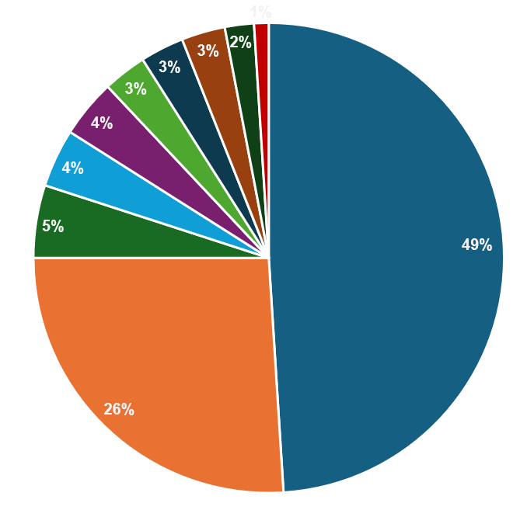
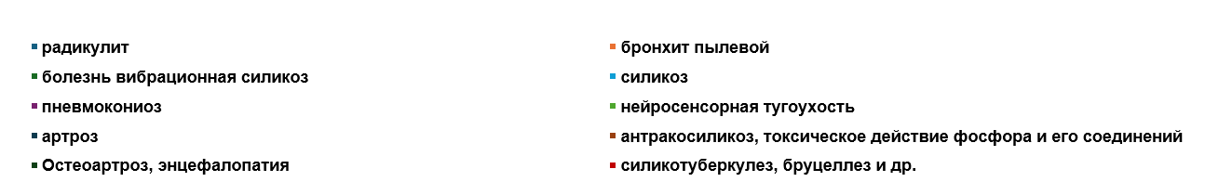
Структура профессиональных заболеваний (за 2024 год)*
Хронические профессиональные заболевания
Основные обстоятельства и условия возникновения профессиональных заболеваний:
несовершенство технологических процессов – 327,
несовершенство рабочих мест – 298;
Конструктивные недостатки машин механизмов, оборудования приспособлений и инструментов – 73;
несовершенство санитарно-технологических установок – 34;
аварии – 27;
неисправность, прочие - 8;
неприменение средств индивидуальной защиты - 7;
нарушение правил техники безопасности, нарушение установленного режима труда и отдыха – 6;
неисправность машин, механизмов, оборудования, приспособлений – 5.
Замеры физических факторов
Острые профессиональные заболевания:
энцефалопатия – 4 случая;
радикулит пояснично-крестцовый – 2 случая;
радикулит шейный– 1 случай.
Измерения
Всего
Выявлены превышения
Уровень шума
2 254
159
2 254
Уровень электромагнитный полей
4 074
54
Уровень вибрации
631
7
микроклимат
4 227
152
освещенность
4 460
147
*По данным Санитарно-эпидемиологического контроля Министерства здравохранения Республики Казахстан
5

Slide 8
ПРЕДЛАГАЕМЫЕ МЕРЫ: ПРЕДУПРЕЖДЕНИЕ
РИСКОВ И ПРОФИЛАКТИКА ТРАВМАТИЗМА
🎯 Индикаторы
📈Исполнение
✅KPI
1
70%
60%
обеспечение страхованием работников 70% активных предприятий от несчастных случаев на производстве
60%
2
63%
полная оцифровка коллективных договоров крупных и средних субъектов предпринимательства (оцифрованы 8,3 из 13 тыс.)
3
максимальное внесение предприятиями электронных трудовых договоров в ИС «Единая система учета трудовых договоров»
(внесены 3,8 из 4,5 млн.)
84%
4
610 предприятий
присоединилось 610 предприятий к концепции «Vision Zero - Нулевой травматизм»
6

Slide 9

Социальная защита лиц, занятых во вредных условиях труда
Количество лиц, занятых во вредных условиях труда в 2024 году - 428 тыс.чел.
Выплата работодателями социальных гарантий в 2024 году - 297,4 млрд.тенге
Назначено
Выплачено
Внедрение двухкомпонентного страхового тарифа*
ССВ
ОСНС
13,5
тыс. чел.
17
млрд. тенге
Будет расширен круг
получателей специальной социальной выплаты (ССВ)
Будет обеспечена полная
цифровизация системы обязательного страхования от несчастных случаев (ОСНС)
кто действительно работал во вредных условиях
что упростит процесс, ускорит выплаты и сделает его прозрачным
2025 год – 19 183 млн. тенге (17,3 тыс. чел.)
2026 год – 22 611 млн. тенге (19,4 тыс. чел.)
2027 год – 27 027 млн. тенге (21,9 тыс. чел.)
Возмещение страховыми компаниями затрат работодателей на превентивные (6%) и реабилитационные мероприятия (6%) (Приказ МТСЗН РК от 31 января 2024 года № 20)
1 компонент. Класс проф.риска по отраслям (22 кл) >>> Базовый страховой тариф
2 компонент. Степень интегральной оценки проф. рисков (от 1 до 5) >>> Страховой тариф скидка/надбавка
7

Slide 10


Превентивные мероприятия в рамках системы обязательного страхования от несчастных случаев
Меры по устранению факторов профессионального риска (23 наименования)
Меры, направленные на сохранение трудоспособности
Оснащение оздоровительных профилактических мероприятий (инвентари, стенды, тренажеры, наглядные материалы)
проведение оценки профессиональных рисков (1,6 млрд.тенге в 2024 году)
Устройство и содержание помещений и площадок (кабинетов) для проведения оздоровительных мероприятий, психоэмоциональных разгрузок
обучение руководителей и лиц, ответственных за охрану труда (6 млрд.тенге)
Обеспечение санитарно-бытовыми устройствами (15,2 млрд. тенге)
Организация и проведение оздоровительных мероприятий:
производственной гимнастики,
ЛФК по результатам обязательных периодических медицинских осмотров
Обеспечение средствами индивидуальной защиты - 79 млрд.тенге
Приобретение индивидуальных средств профилактики, средств ортопедической защиты (коррекции)
проведение медицинских осмотров и предсменного медицинского освидетельствования (22,3 млрд.тенге)
приобретение физиотерапевтического оборудования в медицинские пункты предприятий для лиц, работающих во вредных и опасных условиях труда
оплата труда методистов, тренеров, реабилитологов, привлекаемых к выполнению указанных мероприятий
направление на оздоровление в условиях профилактория, пансионатов и санаторно-курортного лечения для лиц, работающих во вредных и опасных условиях труда
Обеспечение средствами коллективной защиты (12 млрд.тенге)
Затраты работодателей на охрану труда в 2024 году – 434,5 млрд. тенге,
из них на превентивные меры – 137,1 млрд.тенге
8

Slide 11
Мероприятия по социальной и (или) профессиональной
реабилитации пострадавших на производстве
в рамках системы обязательного страхования от несчастных случаев
Социальная реабилитация
Профессиональная реабилитация
Восстановительная и реконструктивная реабилитации
Логопедическая и языковая реабилитации
услуги по психологической поддержке, помощи и коррекция;
медико-психологические консультации;
консультации по вопросам реабилитации и здорового образа жизни.
модернизация рабочего места для улучшения трудового процессов и адаптации работника;
обучение на курсах по профессиональной переподготовке и повышения квалификации;
обеспечение лечебно-профилактического питания;
ортокорекция (использование бандажей, ортезов, корсетов)
реабилитация и восстановительная терапия;
реконструктивная хирургия:
протезно-ортопедическая помощь;
разработка и обучение программам
клинические и/или инструментальные осмотры, диагностика, лечение;
приобретение систем коммуникации и приспособлений для лиц с ограничениями в вербальном общении.
Финансирование программ реабилитации в большей части осуществляется за счет средств государства (в рамках гарантированного объема медицинской помощи, обязательного социального медицинского страхования) и работодателя. Участие компаний по страхованию жизни возможно в соотв. ст.19 ЗРК ОСНС, в виде возмещения дополнительных расходов, за исключением медпомощи, предоставляемой в рамках ГОБМП и ОСМС, совокупный размер возмещения зависит от степени утраты профессиональной трудоспособности: 1) 30-59% СУПТ – 500 месячных расчетных показателей; 2) 60-89% СУПТ– 750 месячных расчетных показателей; 3) 90-100% СУПТ – 1 000 месячных расчетных показателей, а также возмещение понесенных расходов на оплату одного санаторно-курортного лечения (до 100 месячных расчетных показателей), на основании документов.
9

Slide 12

Республиканский научно-исследовательский институт по охране труда Министерства труда и социальной защиты населения Республики Казахстан
НАУЧНО-ТЕХНИЧЕСКАЯ ПРОГРАММА
Условия труда и профессиональные риски: классификация, категории
и критерии группировки в рамках перехода к «зеленой экономике»
Результаты НИР за III квартал 2025 года
Руководитель НТП
кандидат юридических наук, ассоциированный профессор Бекмагамбетов А.Б.

Slide 13
5
Особые условия труда
Стандартная оценка профессионального риска (ОПР)
Оценка индивидуального риска
Оценка интегрального риска
Технические требования
Листы ДОР
Работы повышенной опасности
Работы на ОПО
Работы на открытом воздухе
1.Подготовка проведения ОПР
Государственный контроль и мониторинг
Потребность в обучении ОПР
Ресурсы для ОПР
Экспертная группа
Объекты оценки
Комплаенс требований законодательства
Отраслевой бенчмаркинг
Бенчмаркинг травматизма и профзаболеваний
Цифровой реестр травм и профзаболеваний
2.Идентификация ПР
Цифровой КВОФ
1 степень (допустимый риск) – если требования выполнены более чем на 91%;
2 степень (низкий риск) – при выполнении требований на 71-90%;
3 степень (средний риск)- при выполнении требований на 51-70%;
4 степень (высокий риск)– при выполнении требований от 31-50%;
5 степень (очень высокий риск)– при выполнении требований на 30% и менее.
Сбор и обработка данных
Изучение производственной среды и трудового процесса
Перечень производствен-ных факторов
Инструменталь-ные замеры
3.Оценка ПР
Статистика травматизма
Оценка ИПР ПОиПЗ
Оценка ИПР травматизма
Дифференцированные тарифы страхования жизни
Дифференцированные объемы компенсационных выплат
Документы, подтверждающие возмещение СК затрат работодателя на превентивные и реабилитационные меры
Средневзвешенная оценка
ИПР ПТ и ИПР ПОиПТ
Ранжирование рисков
Оценка по чек –листу тех. требования
4.План мероприятий
Инженерные меры, включая цифровые советчики
Административ-ные меры
Лечебно-профилактические
Реабилитационные

Slide 14
Сопоставительный анализ репрезентативных данных об условиях труда на рабочих местах в разрезе исследуемых отраслей по основным профессиональным группам с формированием карт опасностей (горнодобывающая отрасль)

Slide 15
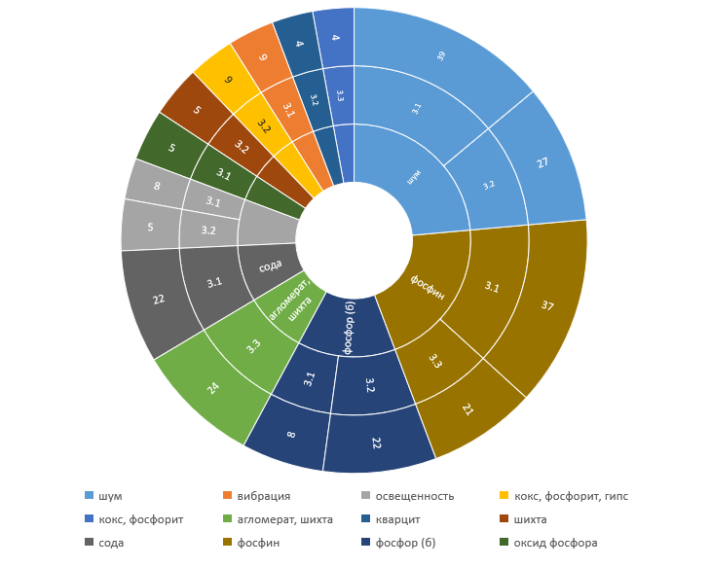
3
Сбор аналитических данных о состоянии условий труда, включая замеры факторов производственной среды, визуальный мониторинг, анкетирование, анализ результатов оценки профессиональных рисков на предприятиях различных сфер деятельности ТОО «НДФЗ»
Вредные факторы производственной среды и превышение ПДК
31
несчастный случай*
34
пострадавших
1
погибший
9
всего профболезней
Преобладают такие виды НС как, падение пострадавшего, воздействие вредных производственных факторов, ожоги, падение пострадавшего с высоты
Преобладают такие заболевания как, хроническая интоксикация соединениями фосфора II степени, дыхательная недостаточность I степени.
Количество профессий/работников с условиями труда,
характеризующимися наличием ВПФ

Slide 16
Сбор аналитических данных о состоянии условий труда, включая замеры факторов производственной среды, визуальный мониторинг, анкетирование, анализ результатов оценки профессиональных рисков на предприятиях различных сфер деятельности СК «Bi Group» и ТОО «ЕРЕН- групп»

Slide 17
Сопоставительный анализ репрезентативных данных об условиях труда на рабочих местах в разрезе исследуемых отраслей по основным профессиональным группам с формированием карт опасностей (строительная отрасль)
 | СК «BI Group» | ТОО «ЕРЕН - групп»
Физические факторы | Шум: 82,5–84,3 дБ; Вибрация: 76,2–79,8 дБ | Шум: 82,5–84,3 дБ; Вибрация: 76,2–79,8 дБ
Химические факторы | Производственная пыль: Марганец и его соединения: 6,1–7,8 мг/м³ | Слабофиброгенные аэрозоли: 8,8–16,8 мг/м³
Основные риски | Заболевания органов дыхания (респираторные заболевания, пневмокониоз); Кожные заболевания | Заболевания органов дыхания (ХОБЛ, пневмокониоз, хронический бронхит); Аллергические реакции
Профессиональные заболевания | Профессиональные заболевания не выявлены | 67 работников с хроническими соматическими заболеваниями (глаза, костно-мышечная система, нервная система)
Производственный травматизм | Несчастных случаев за 2021–2024 годы не зафиксировано | 2 несчастных случая за 2021–2024 годы (1 смертельный случай – ДТП)
Опасные профессии | Бетонщик; Сварщик; Монолитчик; Электрик | Монолитчик; Стропальщик
Общие выводы | Высокие риски профессиональных заболеваний из-за превышения физической нагрузки и воздействия пыли | Более высокий уровень травматизма; значительное воздействие вредных факторов

Slide 18
Научно-методические разработки. Актуализированный Классификатор вредных и опасных производственных факторов
Х.5.1.1
Х.5.1.46
Х.5.2.1
Х.5.2.130
Х.8.1.1
Х.8.1.45
Х.2.1
Х.2.146
Х.11.1.1
Х.11.1.4
Х.11.2.1
Х.11.2.3
Остронаправлен-ного действия
Раздражающего действия
Высокоопасные
Умеренноопасные
Высоко –
и умеренно-фиброгенные
Слабо-фиброгенные
Х.2.1
Х.2.2
Малоопасные
4 кл. опасности
Х.6.1
Х.6.20
Х.7.1
Х.7.59
Х.9.1
Х.9.9
Х.10.1.1
Х.10.1.79
Высокоопасные
2 кл. опасности
Опасные для развития острого отравления
Опасные для репродуктивного здоровья
Лекарственные средства, гормоны
Биологически высокоактивные вещества
Аэрозоли преимущественно фиброгенного действия
Канцерогены
Аллергены промышленные
Чрезвычайноопасные
1 кл. опасности
Умеренноопасные
3 кл. опасности
Химические факторы
Биологические
факторы
Физические
факторы
Опасные факторы производственной среды
Вредные и опасные факторы трудового процесса
Ф.1.1.1
Ф.1.1.5
Ф.2.1
Ф.2.5
Ф.3.1
Ф.3.4
Ф.14.1
Ф.14.2
М.1
М.4
К.1
К.12
СТ.1
СТ.6
Б.1.1
Б.1.5
Нагревающий микроклимат
Охлаждающий микроклимат
Температура воздуха
Вибрация
Механическая энергия
Кинетическая энергия
Потенциальная энергия силы тяжести
Физические перегрузки
Психосоциальные факторы
Относительная влажность воздуха
Нервно-психические перегрузки
Скорость движения воздуха
Световая среда
Производственный
шум
Энергия
эл-магнитного излучения
Электрическая энергия
Пожар
Потенциальная энергия давления жидкости, газа
Т.1
Т.7
ПС.1
ПС.11
Взрыв
Интенсивность теплового излучения
Неионизирующие эл-магнитные поля
Н.1.1
Н.4.8
Д.1
Д.5
ПЖ.6
Экспозиционная доза теплового излучения
Ф.15.1
Ф.15.3
Э.1
Э.5
ПЖ.1
В.1
В.3
Ф.8.1
Ф.8.8
Ф.11.1
Ф.11.2
Ф.9.1
Ф.9.3
Классификатор дополнен наименованиями веществ в соответствии с:
- методическими рекомендациями «Гигиенические критерии оценки и классификация условий труда по показателям вредности и опасности факторов производственной среды, тяжести и напряженности трудового процесса»
СН 2.2.4/2.1.8.566-96 Физические факторы производственной среды.
Введены опасные факторы и виды энергии
Ультразвук
Энергия
ионизирующего излучения
Инфразвук
Ф.12.1
Ф.12.2
Ф.10.1
Ф.10.2

Slide 19
20
Разработан учебный модуль
«Оценка и классификация условий труда
по показателям производственной среды и трудового процесса»
Цель учебного модуля: сформировать у обучающихся научно обоснованное понимание принципов, подходов и инструментов оценки и управления профессиональными рисками, а также компетенции в классификации условий труда на основе показателей производственной среды и трудового процесса с учетом действующего законодательства и международных стандартов в области охраны труда.
Задачи учебного модуля:
Ознакомить обучающихся с нормативно-правовой базой Республики Казахстан и международными требованиями (ISO 31000, ISO 45001, ГОСТ 12100, ГОСТ EN 11226 и др.) в области оценки условий труда и управления профессиональными рисками.
Изучить классификатор вредных и опасных факторов (КВОФ), а также методы гигиенической оценки условий труда.
Научить проводить идентификацию рисков и опасностей, а также определять показатели индивидуального и интегрального профессионального риска (ИПР ПОиПЗ, ИПР ПТ).
Освоить методики формирования корректирующих и предупреждающих мер на основе результатов оценки рисков и данных о происшествиях.
Развить навыки применения динамической оценки рисков в особых условиях труда (высотные, подземные работы, а также работы на открытом воздухе).
Сформировать представление о принципах интеграции системы управления профессиональными рисками (далее-СУР) в общую систему управления организацией и устойчивого развития.
Подготовить обучающихся к практическому применению полученных знаний на производстве.

Slide 20
Республиканский научно-исследовательский институт по охране труда Министерства труда и социальной защиты населения Республики Казахстан
НАУЧНО-ТЕХНИЧЕСКАЯ ПРОГРАММА
Трансформация государственного механизма социальных гарантий в отношении лиц, занятых во вредных условиях труда в современном контексте
Руководитель НТП
кандидат юридических наук, ассоциированный профессор Бекмагамбетов А.Б.

Slide 21

Действующая модель предоставления социальных гарантий при работе во
вредных и (или) опасных условиях труда в Казахстане
Социальные гарантии (дополнительный отпуск, сокращенный рабочий день, повышенный размер оплаты труда, обязательные профессиональные взносы и пр.) предоставляются на основе списочного подхода с подтверждением результатами аттестации производственных объектов по условиям труда
Недостатки:
Некачественная процедура проведения аттестации производственных объектов по условиям труда, не отражающая фактические условия труда и не учитывающая риски и дифференциацию для каждого рабочего места;
Различия в наименовании профессии Списка и Единого тарифно-квалификационного справочник;
Несоответствие наименования разделов Списка с отраслями экономической деятельности ОКЭД;
Дублирование профессии в Списке без уточнения отраслевой характеристики выполняемых работ;
Отсутствие качественных и достоверных данных по численности занятости во ВОУТ, что усложняет процедуру определения контингента имеющих право на получение и оценки фактических затрат;
Компенсаторный характер предоставления соцгарантий несет большую финансовую нагрузку на работодателя и не стимулирует его к устранению негативного воздействия вредных и опасных производственных факторов и улучшению условий труда.
Отрасль
экономической деятельности
Производства, цеха, профессии и должности
Вид и объем социальной гарантии
В случае непроведения аттестации производственных объектов по условиям труда, а также по рабочим местам, которые не подлежат аттестации социальные гарантий согласно Списка производств, цехов, профессии и должностей

Slide 22

Анализ практики предоставления социальных гарантий
на предприятиях РК на основе списочного подхода
3 909
работников (21%)
имеют сокращенную
продолжительность
рабочего времени
15 445
работников (85%)
получают дополнительные
отпуска
из них:
8 463
работникам (47%)
выдается лечебно-
профилактическое
питания
14 043
работника (77%)
получают доплату
к зарплате
18 198 работников (74%)
заняты во вредных и (или)
опасных условиях труда
Получены данные о гарантиях и льготах от 19 предприятий Республики Казахстан с общей численностью 24 434 работника
11 253
работникам (62%)
выдается молоко
или равноценные пищевые
продукты
12 745
работникам (70%)
на ИПС в ЕНПФ
перечисляются ОППВ

Slide 23
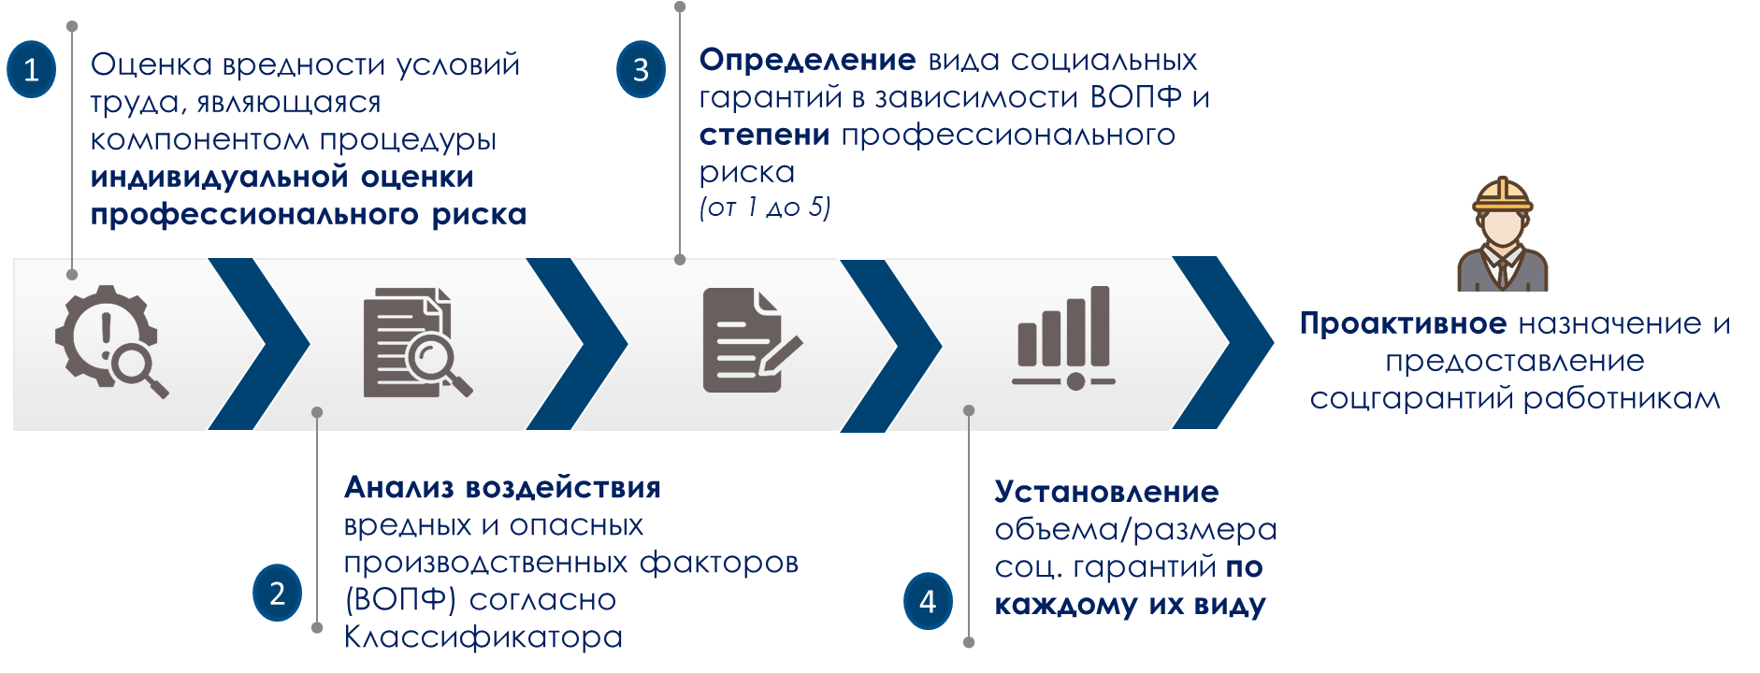
Алгоритм новой модели предоставления гарантий при работе во
вредных и (или) опасных условиях труда в Республике Казахстан

Slide 24
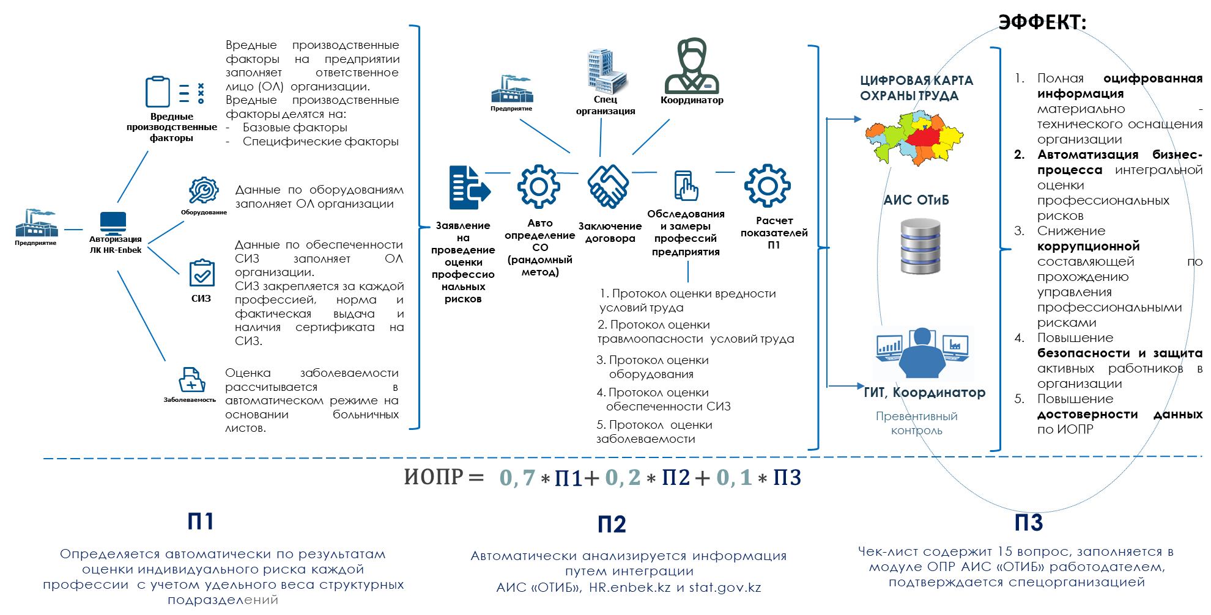
Новая модель предоставления гарантий при работе во
вредных и (или) опасных условиях труда в Республике Казахстан

Slide 25
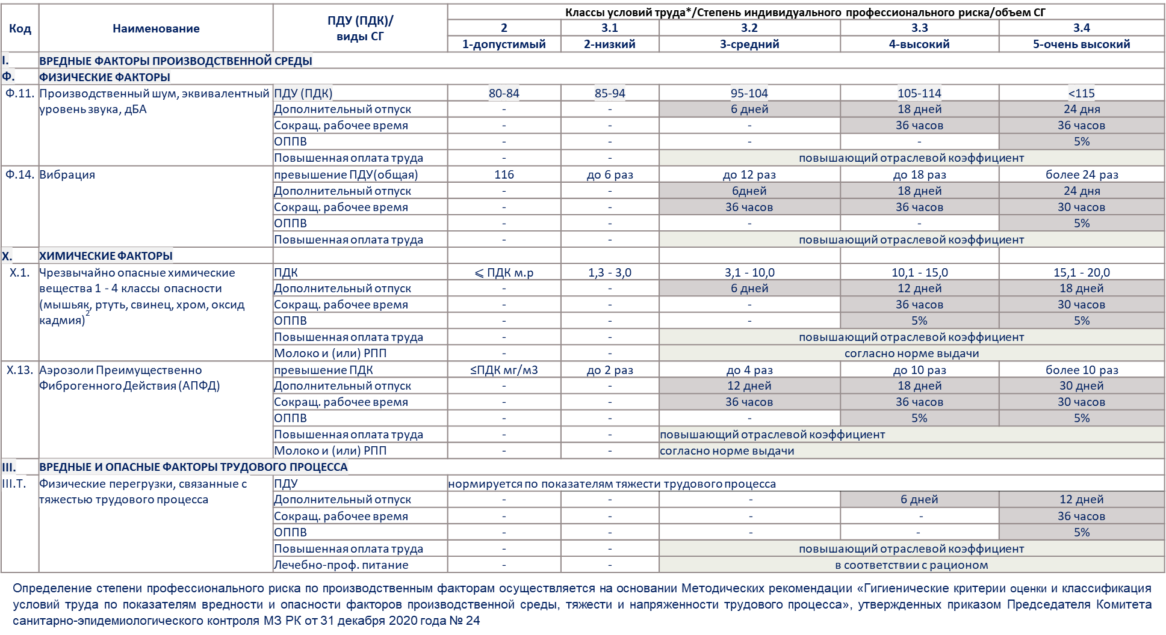
МАТРИЦА МЕТОДИКИ РАСПРЕДЕЛЕНИЯ ВИДОВ И ОБЪЕМОВ СОЦИАЛЬНЫХ ГАРАНТИЙ
В ЗАВИСИМОСТИ ОТ ВОПФ и СТЕПЕНИ ПРОФРИСКА

Slide 26
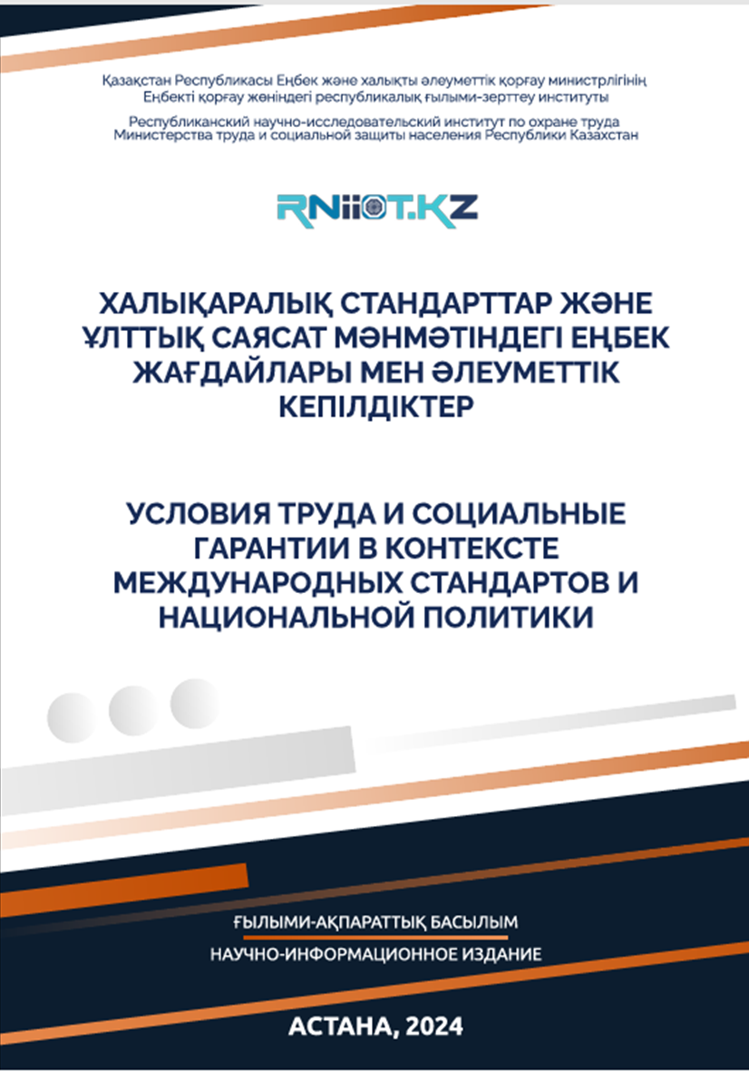
Содержание
Глава I. | ДЕЙСТВУЮЩАЯ НАЦИОНАЛЬНАЯ МОДЕЛЬ НАЗНАЧЕНИЯ И ПРЕДОСТАВЛЕНИЯ СОЦИАЛЬНЫХ ГАРАНТИЙ
1.1. | Социальные гарантии в системе минимальных социальных стандартов Республики Казахстан
1.2. | Понятие, виды социальных гарантий, основания их предоставления по трудовому законодательству
1.3. | Социальные гарантии работникам: международные трудовые стандарты и зарубежный опыт
Глава II. | СОЦИАЛЬНЫЕ ГАРАНТИИ В КОНТЕКСТЕ ЭКОНОМИЧЕСКОГО СТИМУЛИРОВАНИЯ РАБОТОДАТЕЛЕЙ К УЛУЧШЕНИЮ УСЛОВИЙ
2.1. | Корреляция оценки условий труда и предоставления компенсаций в рамках действующего регуляторного механизма
2.2. | Анализ экономической эффективности предоставления социальных льгот и гарантий
2.3. | Обзор лучших корпоративных политик и практик по социальной защите работников
Глава III. | ПОДХОДЫ НАЦИОНАЛЬНОЙ ПОЛИТИКИ В ОБЛАСТИ СОЦИАЛЬНЫХ ГАРАНТИЙ
3.1. | Обзорная характеристика риск-ориентированной методики назначения и предоставления социальных гарантий
3.2. | Особенности человекоцентричного проактивного механизма назначения и предоставления социальных гарантий
3.3. | Перспективы совершенствования национального законодательства в области социальных гарантий
 | Список использованных источников

Slide 27

Мероприятия по пилотной апробации научно-обоснованных механизмов Концепции
Отбор объектов (площадок) для «пилотной» апробации
Установочные совещания, рабочие консультации по вопросам взаимодействия
Подписание соглашений о сотрудничестве стейкхолдеров
Реализация Плана мероприятий по пилотной апробации новых подходов и механизмов (методик, цифровых инструментов)
По направлению 1 КБТ
Разработка методики оценки профриска в особых условиях труда (подземные работы, на открытом воздухе, работы на высоте)
Апробация методики интегральной оценки профессионального риска
Апробация мобильного приложения интегральной оценки профессиональных рисков (автоматизация процедуры оценки условий труда);
Апробация методики выбора СИЗ
По направлению 2 КБТ
Апробация модели двухкомпонентного страхового тарифа ОСНС и методики определения поправочного коэффициента к страховому тарифу
Апробация методики определения видов и объемов гарантий, занятым во вредных условиях труда
По направлению 3 КБТ
Апробация механизмов разграничения процедуры обучения и проверки знаний, онлайн-регистрации организаций обучения
Апробация типовых учебных программ (для первых руководителей и уполномоченных лиц, руководителей и специалистов службы ОТ, председателей производственных советов и руководителей рабочих групп по направлениям ОТ, руководителей и специалистов, специализированных аттестующих организаций, повышения квалификации ГИТ, лекторов по ОТ организаций обучения и корпоративных учебных центров )
Экспертное участие в актуализации профессионального стандарта «Безопасность и охрана труда»
По направлению 4 КБТ
Апробация алгоритма выбора предприятий для проверки в рамках госконтроля на основе данных Цифровой карты предприятий (механизм госмониторинга условий труда)
МИНИСТЕРСТВО ТРУДА И СОЦИАЛЬНОЙ ЗАЩИТЫ НАСЕЛЕНИЯ РК

Slide 28
ОРГАНИЗАЦИЯ ПИЛОТНОЙ АПРОБАЦИИ МЕРОПРИЯТИЙ, НАПРАВЛЕННЫХ НА СОВЕРШЕНСТВОВАНИЕ ПОДХОДОВ К ОРГАНИЗАЦИИ БЕЗОПАСНОГО ТРУДА
№ | Организация | Регион | Мероприятия, направленные на совершенствование подходов к организации безопасного труда
1 | АО «Экотон» - Астана | Актюбинская область | Апробация механизма расчета интегральной оценки профессионального риска Апробация модели двухкомпонентного страхового тарифа ОСНС и методики определения поправочного коэффициента к страховому тарифу
2 | ТОО «Экотон- Батыс» | Актюбинская область | Апробация методики выбора СИЗ
3 | АО «Экотон»-Алга | Актюбинская область | Апробация методики определения видов и объемов гарантий, занятым во вредных условиях труда
4 | АО «Экотон» – Кандыагаш | Актюбинская область | Апробация методики выбора СИЗ Апробация типовых учебных программ
5 | АО «Каражанбасмунай» | Мангыстауская область | Апробация методики интегральной оценки профессионального риска
6 | ТОО «Атырауский нефтеперерабатывающий завод» | Атырауская область | Апробация модели двухкомпонентного страхового тарифа ОСНС и методики определения поправочного коэффициента к страховому тарифу
7 | ТОО «Бакырчикское горнодобывающее предприятие» | Область Абай | Апробация механизма расчета интегральной оценки профессионального риска Апробация модели двухкомпонентного страхового тарифа ОСНС и методики определения поправочного коэффициента к страховому тарифу Апробация методики выбора СИЗ
8 | АО «Эмбамунайгаз» | Атырауская область | Апробация механизма расчета интегральной оценки профессионального риска Апробация методики выбора СИЗ
9 | АО «Стекольная Компания «Саф» | Алматинская область | Апробация механизма расчета интегральной оценки профессионального риска Апробация методики выбора СИЗ

Slide 29
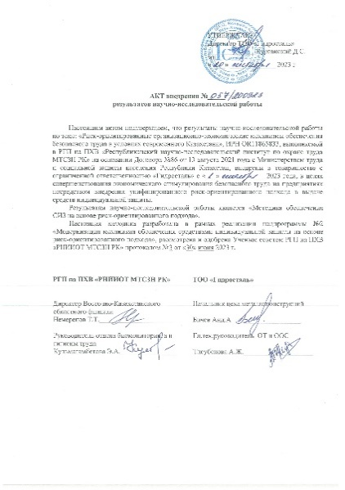
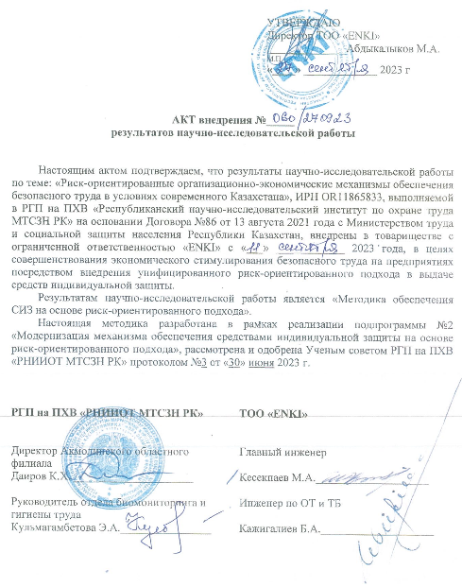
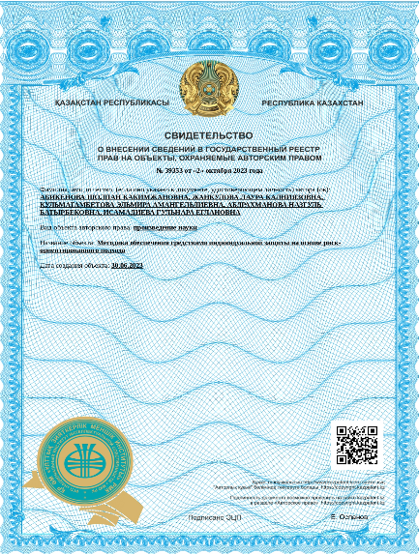
Кейсы по пилотной апробации прикладных научных разработок на предприятиях
Результаты апробации
ПИЛОТНЫЕ ПРЕДПРИЯТИЯ
1. Определение факторов и рисков на рабочем месте для каждого работника по результатам ОПР
Присвоение кодов факторам*
2. Выбор СИЗ из Перечня в соответствии с результатами ОПР
С учетом кодировки факторов и частей тела*
3. Формирование комплекта СИЗ с учетом сроков носки
Присвоение шифр-идентификатора*
4. Расчет теоретической потребности СИЗ для «пилотного» предприятия
В виде Проекта Норм выдачи СИЗ
5. Апробация и согласование со специалистами и руководством «пилотного» предприятия
Обсуждение
1
1
ТОО «Гидросталь»
Производство легких металлических конструкций
Численность работников 296 чел.
АУП – 28 работников
Основной персонал – 57 работника
Вспомогательный персонал – 211 работника
2
2
4
2
ТОО «ENKI»
Производство строительных материалов
Численность работников 242 чел.
Обеспечено СИЗ – 190 работников
АУП – 36 работников
Основной персонал – 62 работника
Вспомогательный персонал – 144 работника
* В целях автоматизации процесса выбора СИЗ
Результаты апробации: Разработанные методика и Перечень СИЗ в зависимости от вредных производственных факторов и степени их воздействия прошли апробацию на 2-х «пилотных» предприятиях. Получены акты и авторское свидетельство № 39353 от «2» октября 2023 года.

Slide 30


Прикладные разработки по определению перечня рискориентированных профессиональных компетенций
ПИЛОТНЫЕ ПРЕДПРИЯТИЯ: ТОО «Богатырь Комир», ТОО «Казцинк», ТОО «Электровозосборочный завод»
Служба БиОТ (специалист, Учебно-курсовой комбинат)анализирует каждое рабочее место по трем основным составляющим:
Перечень компетенций
по методам безопасной работы
1
Карточка профессии (профстандарт);
Должностные инструкции
ЕТКС, Квалификационный справочник
Описание технологического процесса
Безопасные приемы выполнения работ
по основным компетенциям
Безопасные приемы работ по дополнительным компетенциям с учетом, специальных допусков и нарядов-допусков на основе специфики производства и видов работ
Трудовые функции и задачи
2
Оценка профессионального риска;
Аттестация производственных объектов;
Производственный контроль;
Анализ причин несчастных случаев
Безопасные приемы выполнения работ
Применение средств коллективной защиты
Применение средств индивидуальной защиты
Действия в чрезвычайных ситуациях, основы техники спасения и эвакуации;
Особенности осуществления работ в неблагоприятных погодных условиях;
Предупреждения несчастных случаев, микроповреждений (микротравм) и профессиональных заболеваний;
Оказание доврачебной помощи;
Вредные и опасные производственные факторы и риски
УЧЕБНАЯ ПРОГРАММА
ПО БИОТ
Паспорт оборудования;
Правила эксплуатации;
Визуально-техническая оценка безопасности оборудования
Нормативно-правовые и технические документы, корпоративные стандарты, техническая документация
3
Применяемое оборудование, механизмы, машины
Нормы действующего законодательства , СНиПах и др. документы;
Результаты аттестации производственных объектов по условиям труда;
Результаты оценки профессиональных рисков;
Реестр вредных и опасных производственных факторов и источников опасности,
Перечень работ повышенной опасности; Реестр работ по наряд-допуску;
Применение превентивных мер контроля;
Обучение по БиОТ, промышленной и пожарной безопасности, электробезопасности и др., целевые инструктажи.

Slide 31
АПРОБАЦИЯ ДВУХКОМПОНЕНТНОЙ МОДЕЛИ УСТАНОВЛЕНИЯ СТРАХОВОГО ТАРИФА ОСНС
ЖАМБЫЛСКИЙ ФИЛИАЛ
ТОО "НДФЗ" "ФОСФОРНЫЙ ЗАВОД"
Матрица определения
двухкомпонентного страхового тарифа
Результаты оценки профриска в
ТОО "НДФЗ" "ФОСФОРНЫЙ ЗАВОД"
Класс ПР по ВЭД (первый компонент) | Степень интегрального профессионального риска (второй компонент)
 | 1 степень | 2 степень | 3 степень | 4 степень | 5 степень
 | k₁ (0,8) | k₂ (0,9) | (базовый стр. тариф) | k₃ (1,1) | k₄ (1,2)
1 | 0,10% | 0,11% | 0,12% | 0,13% | 0,14%
2 | 0,23% | 0,26% | 0,29% | 0,32% | 0,35%
3 | 0,38% | 0,43% | 0,48% | 0,53% | 0,58%
4 | 0,39% | 0,44% | 0,49% | 0,54% | 0,59%
5 | 0,42% | 0,47% | 0,52% | 0,57% | 0,62%
6 | 0,42% | 0,48% | 0,53% | 0,58% | 0,64%
7 | 0,43% | 0,49% | 0,54% | 0,59% | 0,65%
8 | 0,52% | 0,59% | 0,65% | 0,72% | 0,78%
9 | 0,45% | 0,50% | 0,56% | 0,62% | 0,67%
10 | 0,70% | 0,79% | 0,88% | 0,97% | 1,06%
11 | 0,60% | 0,68% | 0,75% | 0,83% | 0,90%
12 | 0,61% | 0,68% | 0,76% | 0,84% | 0,91%
13 | 1,03% | 1,16% | 1,29% | 1,42% | 1,55%
14 | 1,24% | 1,40% | 1,55% | 1,71% | 1,86%
15 | 0,90% | 1,02% | 1,13% | 1,24% | 1,36%
16 | 0,94% | 1,05% | 1,17% | 1,29% | 1,40%
17 | 0,97% | 1,09% | 1,21% | 1,33% | 1,45%
18 | 1,94% | 2,19% | 2,43% | 2,67% | 2,92%
19 | 1,40% | 1,58% | 1,75% | 1,93% | 2,10%
20 | 1,64% | 1,85% | 2,05% | 2,26% | 2,46%
21 | 2,03% | 2,29% | 2,54% | 2,79% | 3,05%
22 | 2,37% | 2,66% | 2,96% | 3,26% | 3,55%
ОКЭД - 08910 Добыча минерального сырья для химической промышленности и производства удобрений
Степень интегральной оценки профриска - 2,95 (3 средняя степень)
В случае улучшения условий труда и снижении степени профриска до 2, устанавливается страховой тариф 1,58 % и сумма страховой премий составит
Страховщик – КСЖ КМ Life
(срок действия договора
с 30.01.2024 г. по 30.01.2025 г.)
Класс профриска по виду эконом. деятельности -19, страховой тариф – 1,75%
Сумма страховой премий
222 391 423,9 тенге
( ГФОТ * стр.тариф =
15 661 367 880 тг * 1,42%)
сумма надбавки в зависимости от степени ИОПР составит
39 153 419,9 тенге
Сумма уплаченной страховой премий составила
189 342 322 тенге, при этом в договоре ОСНС для данного предприятия указан вторичный ОКЭД -(при ГФОТ 15 661 367 880 тг)
примечание: k₁ ,k₂ понижающий коэффициент к страховому тарифу, который применяется для страхователя в случае ИОПР 1 и 2 степени; k₃, k₄ – надбавочный коэффициент, к страховому тарифу, который применяется для страхователя в случае ИОПР 4 и 5 степени

Slide 32

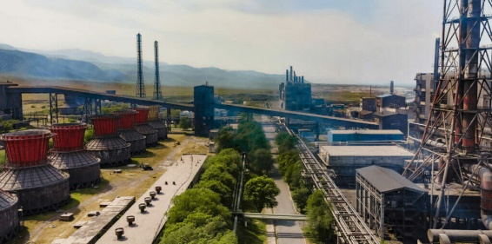
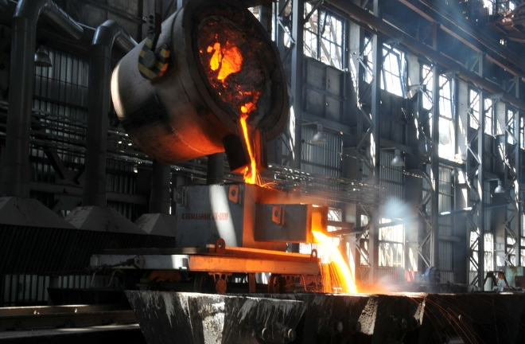
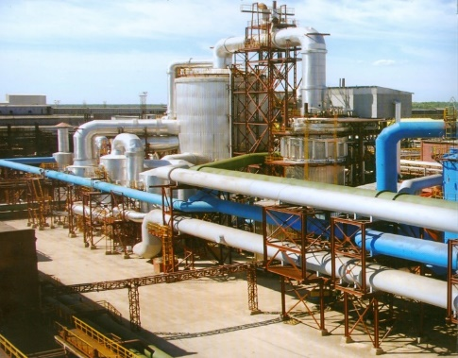
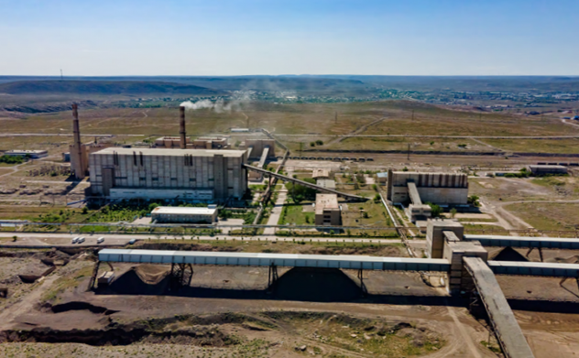
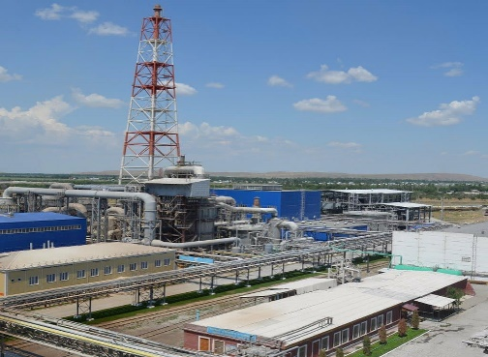
Пилотная апробация функционала мобильного приложения
Новоджамбулский фосфорный завод (НДФЗ)
КАЗФОСФАТ
Аппаратчик сушки - это специалист, занимающийся управлением и контролем процесса сушки сырья или материалов в промышленных условиях.
Аппаратчик сушки - это специалист, занимающийся управлением и контролем процесса сушки сырья или материалов в промышленных условиях.
Аппаратчик охлаждения – это квалифицированный рабочий, который ведет процесс охлаждения газообразных, жидких и твердых веществ охладителями (водой, воздухом, аммиаком, растворами солей, кислот, щелочей) в химической промышленности.
Аппаратчик производства желтого фосфора (по сливу феррофосфора) – ведение процесса конденсации фосфора и перекачка фосфора сырца в отстойники. Отстаивание желтого фосфора от шлака, поддерживание регламентной температуры и перемешивание.
Аппаратчик нейтрализации — это специалист, ответственный за проведение процесса нейтрализации кислотных или щелочных растворов с использованием соответствующих нейтрализующих средств. Этот процесс включает в себя превращение кислот в соли или щелочи в результате реакции с противоположной щелочью или кислотой.
Электрогазосварщик – это рабочий, выполняющий соединение крупных деталей, узлов и запчастей при помощи аппаратов ручной электросварки и газосварки.
Аппаратчик производства желтого фосфора – это специалист, отвечающий за контроль и управление процессом производства желтого фосфора, восстановление и возгонка фосфора. Отстаивание желтого фосфора от шлака, поддерживание регламентной температуры и перемешивание. Перекачка желтого фосфора, доведенного до параметров государственного стандарта.
Аппаратчик дозирования - ведение процесса составления смеси и дозирования твердых, жидких и газообразных веществ в реакционные аппараты с помощью различных дозаторов (весовых, объемных, скоростных, дросселирующих и других) в соответствии с заданным соотношением компонентов
Наполнитель баллонов - это рабочий в обязанности которого входит наполнение баллонов под заданным давлением. При этом емкости могут наполняться как газами, так и химическими веществами.
Лаборант химического анализа – это последняя инстанция проверки качества продукта перед его выпуском. Он проводит химический и физико-химический анализы.
Пилотом охвачено 5 рабочих профессий
Пилотом охвачено 5 рабочих профессий

Slide 33
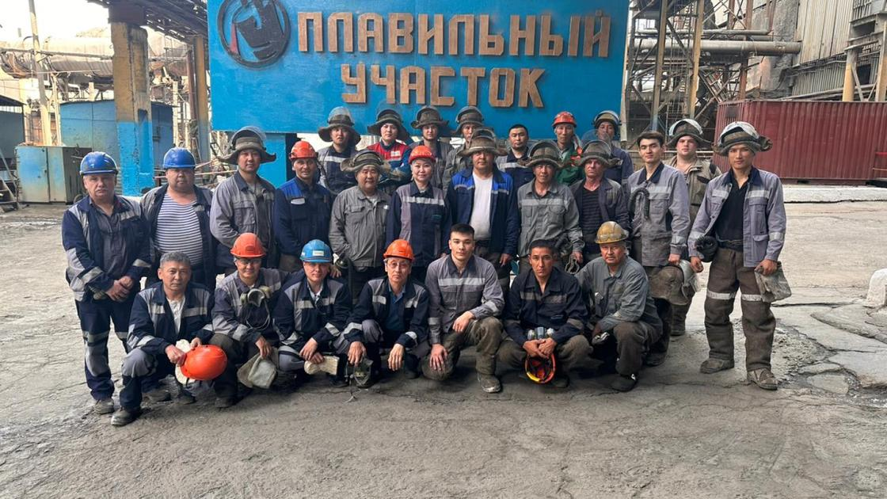
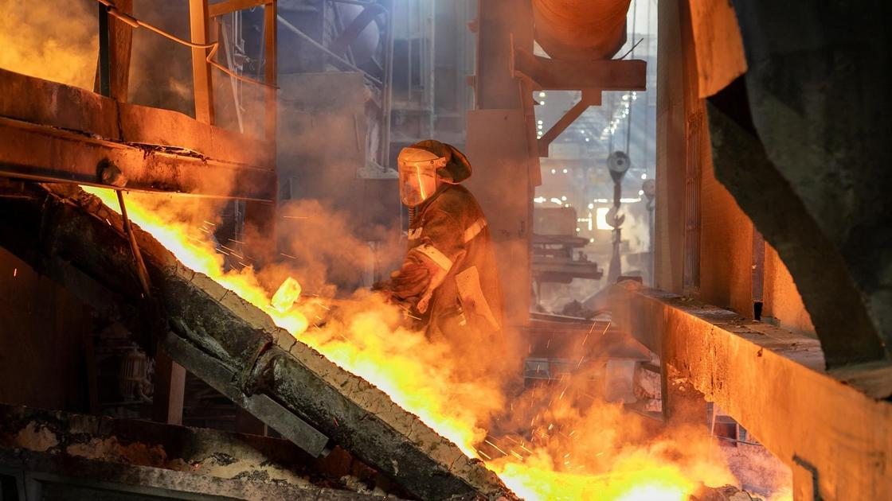
Балхашский медеплавильный завод
состоит из 2-х цехов
Драгметальный цех
(44 рабочих мест)
Основная продукция - выпуск золота в слитках, серебра в гранулах и слитках
Попутная продукция - выпуск теллурида меди, чернового селена и платино-палладиевого концентрата
Основная продукция - от добычи руды до конечной продукции- катодной меди
Общее количество рабочих мест - 1367
Попутная продукция - выпуск эмальпровода
Медеплавильный цех (67 рабочих мест)
Пилотом охвачено 111 рабочих мест

Slide 34

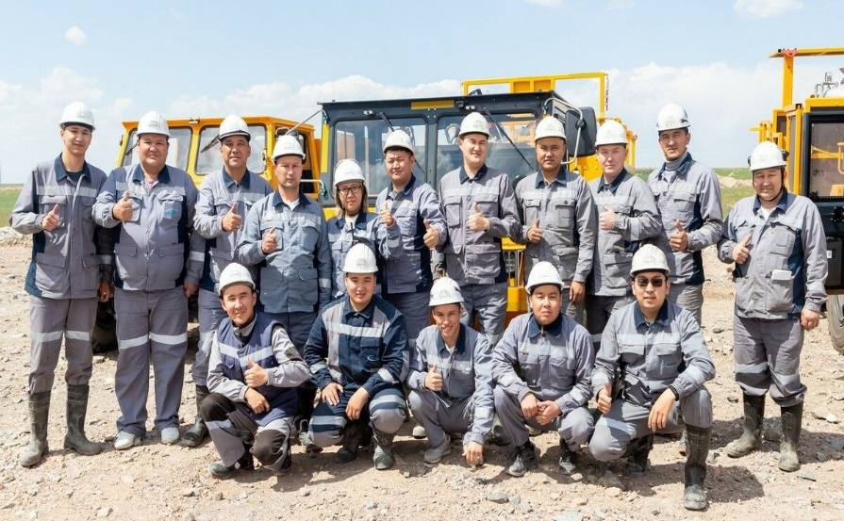
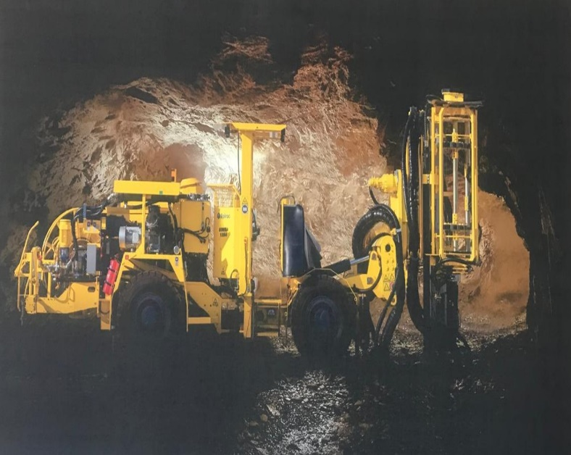
Пилотная апробация функционала мобильного приложения
Казахстан, Жамбылская область Шуйский район,
месторождение Жайсан
маркшейдерско- геомеханический отдел
маркшейдер — это специалист, осуществляющий планирование и контроль всех этапов строительства подземных сооружений и разработки горных пород
ТОО «Жанашыр Проджект»
горный участок
Проходчик – рабочий, который возводит все виды крепи в выработках; устанавливает опалубки и арматуры, зачищает выработки от просыпанной горной породы
Взрывник – рабочий, осуществляющий взрывные работы в шахте
Бурильщик шпуров – рабочий, который управляет самоходными буровыми установками в процессе забуривания и бурения шпуров, передвижения и установки их в забое.
Отработка запасов руды подземным способом
Машинист насосных установок - рабочий, который обеспечивает бесперебойную работу насосного оборудования, трубопроводов, запорной и регулирующей арматуры, фильтров для очистки и систем автоматического регулирования.
Общее количество рабочих мест - 218
Пилотом охвачено 5 рабочих мест

Slide 35














ОЖИДАЕМЫЕ РЕЗУЛЬТАТЫ В ЦИФРАХ
ТЕКУЩАЯ СИТУАЦИЯ
МЕХАНИЗМ ОБЕСПЕЧЕНИЯ БЕЗОПАСНОГО ТРУДА
РЕЗУЛЬТАТЫ к 2030 ГОДУ
491,1 тыс.
работников заняты во вредных и опасных условиях труда
дифференциация рабочего места по степени профессионального риска и уровню защиты
создание безопасных условий труда и повышение качества рабочих мест
1
выбор СИЗ по степени профессионального риска
темп роста занятости во ВОУТ
2
охват ОСНС юр.лиц
90%
охват гос.
мониторингом
80%
5,7%
охват ОПР юр.лиц
80%
дифференцированный страховой тариф
в зависимости от степени профессионального риска
рост численности пострадавших при несчастных случаях
3
14,8%
дифференциация видов и объемов социальных гарантий по степени профессионального риска
снижение производственного травматизма и профессиональной заболеваемости
среднегодовой темп роста проф.
заболеваемости
4
43,2 %
5
развитие профессиональных
компетенций в сфере охраны труда
рост затрат на предоставление социальных гарантий
коэф.частоты несчастных случаев
уровень сокрытия ПТ и ПЗ
47,0 %
6
государственный контроль и мониторинг на основе системы управления рисками
0,023
18:1
35

Slide 36

Министерство труда и социальной защиты населения Республики Казахстан
Республиканский научно-исследовательский институт по охране труда
ПРАВОВОЕ И НОРМАТИВНО-ТЕХНИЧЕСКОЕ РЕГУЛИРОВАНИЕ В ОБЛАСТИ ОХРАНЫ ТРУДА

Slide 37


ПРАВОВОЕ РЕГУЛИРОВАНИЕ (ТРУДОВЫЕ НОРМЫ. LABOUR STANDARDS)
В ОБЛАСТИ ОХРАНЫ ТРУДА
Трудовой кодекс Республики Казахстан от 23 ноября 2015 года № 414-V,
Постановление Правительства Республики Казахстан от 31 декабря 2015 года № 1182 «Об утверждении Правил принятия нормативных правовых актов в области безопасности и охраны труда соответствующими уполномоченными органами», которое устанавливает требования к НПА в области охраны труда по содержанию: 1) общие требования безопасности труда; 2) требования безопасности труда перед началом работы; 3) требования безопасности труда во время работы; 4) требования безопасности труда в аварийных ситуациях; 5) требования безопасности труда по окончании работы; 6) требования к производственным (технологическим) процессам; 7) требования к производственным помещениям; 8) требования к производственным площадкам (для процессов, выполняемых вне производственных помещений); 9) требования к исходным материалам, заготовкам и полуфабрикатам; 10) требования к производственному оборудованию; 11) требования к размещению производственного оборудования и организации рабочих мест; 12) требования к способам хранения и транспортировки исходных материалов, заготовок, полуфабрикатов, готовой продукции и отходов производства; 13) режим труда и отдыха работающих на производстве; 14) требования к профессиональному отбору и проверке знаний работников по вопросам безопасности и охраны труда; 15) требования по обеспечению работающих на производстве специальной одеждой и другими средствами индивидуальной и (или) коллективной защиты; 16) требования к применению средств защиты; 17) требования по обеспечению работников санитарно-бытовыми помещениями.
Нормативные правовые акты в области охраны труда устанавливают единые требования в области охраны труда и разграничивают в соответствии с трудовым законодательством РК права и обязанности между работниками, должностными лицами и руководителем организации, обеспечивают согласованные действия между уполномоченным государственным органом по труду, местным органом по инспекции труда, представителями работодателей и работников.
Правовое регулирование охраны труда – процесс целенаправленного воздействия государства на отношения в сфере охраны труда путем создания правовых норм, регламентирующих требования (стандарты) обеспечения безопасных условий труда и механизм их соблюдения, закрепленные в нормативных правовых актах (законах, постановлениях, указах, распоряжениях).
ГИТ
НПА, стандарты
Требования охраны труда на предприятии соблюдены

Slide 38
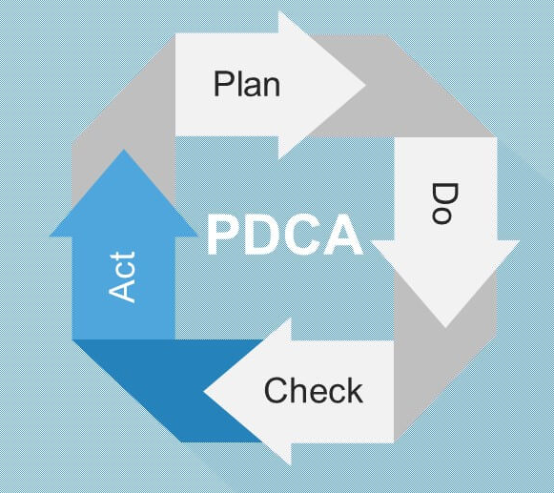
СИСТЕМА УПРАВЛЕНИЯ ОХРАНОЙ ТРУДА.
МИНИМАЛЬНЫЙ СТАНДАРТ
ТРУДОВОЙ КОДЕКС РЕСПУБЛИКИ КАЗАХСТАН
Типовое положение о системе управления охраной труда
Приказ МТСЗН РК от 27 августа 2020 года № 340
Внесены изменения относительно внедрения СУОТ (2020 г.)
СУОТ – комплекс взаимосвязанных мероприятий по реализации политики по охране труда, выполнению требований безопасности труда, управлению профессиональными рисками (ст. 1)
Уполномоченный государственный орган по труду разрабатывает и утверждает типовое положение о СУОТ (ст.16)
Обязанности работодателя в области БиОТ
- внедрять СУОТ и осуществлять контроль за ее функционированием (ст.182)
Внутренний контроль по безопасности и охране труда включает в себя организацию создания и внедрения СУОТ(ст.201)
Структурные элементы СУОТ
Функционирование СУОТ осуществляется посредством реализации следующих процедур:
подготовка работников по БиОТ (повышение квалификации, обучение, инструктирование)
обеспечение документацией по безопасному ведению работ
аттестация производственных объектов по условиям труда
управление профессиональными рисками
мониторинг состояния здоровья работников
обеспечение работников средствами индивидуальной и коллективной защиты, смывающими и обезвреживающими средствами
предоставление гарантий за работу во вредных условиях труда
расследование несчастных случаев, связанных с трудовой деятельностью
страхование от несчастных случаев при исполнении трудовых (служебных) обязанностей
контроль над безопасным выполнением работ подрядными организациями
ПЛАНИРОВАНИЕ
ФУНКЦИОНИРОВАНИЕ
КОНТРОЛЬ ФУНКЦИОНИРОВАНИЯ И МОНИТОРИНГ РЕАЛИЗАЦИИ ПРОЦЕДУР
СОВЕРШЕНСТВОВАНИЕ
ЭЛЕМЕНТЫ СУОТ,
на основе которых базируются международные стандарты
Планирование (P)
Выполнение (D)
Контроль (C)
Улучшение (A)
Процедуры СУОТ определены на основе обязанностей работодателя в отношении работников по обеспечению безопасности и охраны труда, предусмотренных Трудовым кодексом

Slide 39
ПРАВОВОЕ РЕГУЛИРОВАНИЕ БЕЗОПАСНОСТИ И ОХРАНЫ ТРУДА
Процесс целенаправленного воздействия государства на общественные отношения в сфере безопасности и охраны труда при помощи специальных юридических средств и методов.
Осуществляется путем создания правовых норм, устанавливающих стандарты безопасных условий труда и механизм по обеспечению их соблюдения. Данные правовые нормы закрепляются в определенных формах (источниках) – нормативных правовых актах (законах, постановлениях, указах, приказах).
Совокупность НПА, содержащих нормы права об охране труда образуют систему законодательства об БиОТ.
Документы, также содержащих условия и требования по БиОТ
Нормативные и технические документы в Республике Казахстан
Гигиенические нормативы (ГН);
Санитарные правила и нормы (СанПиН)
Строительные нормы и правила (СНиП)
Государственные классификаторы (ГК РК);
Технический регламент Таможенного союза
Национальный стандарт (СТ РК);
Межгосударственный стандарт (ГОСТ ССБТ);
Правила техники безопасности (ПБ)
коллективные договоры и соглашения по безопасности и охране труда организации
индивидуальные трудовые договоры
акты работодателя по вопросам безопасности и охраны труда, в том числе инструкции БиОТ
национальные и межгосударственные стандарты
стандарты предприятия
отраслевые нормы и правила

Slide 40
СИСТЕМА СТАНДАРТОВ БЕЗОПАСНОСТИ ТРУДА
Стандартизация в Республике Казахстан основывается на принципе добровольности выбора с целью применения документов по стандартизации, если иное не установлено законодательством РК
Национальные, межгосударственные стандарты являются обязательными для применения, если:
имеются указания об этом в законодательстве РК
субъект в добровольном порядке заявил о соответствии объекта стандартизации документу по стандартизации (маркировка, эксплуатационная документация)
если объект стандартизации в добровольном порядке сертифицирован на соответствие требованиям документа по стандартизации
По данным предварительного анализа в системе технического регулирования Республики Казахстан в области безопасности и охраны труда действуют 430 стандартов, из них:
21 национальных стандартов (СТ РК)
409 межгосударственных (ГОСТ)
2 иностранных стандарта (ГОСТ Р)
Кроме того, из 47 Технических регламентов 18 содержат требования безопасности к производственным процессам и эргономики и имеют Перечень взаимосвязанных стандартов, не входящих в систему стандартов безопасности труда, но описывающих требования в безопасности производства работ, эксплуатации, изготовления и т.п.

